Slide 1
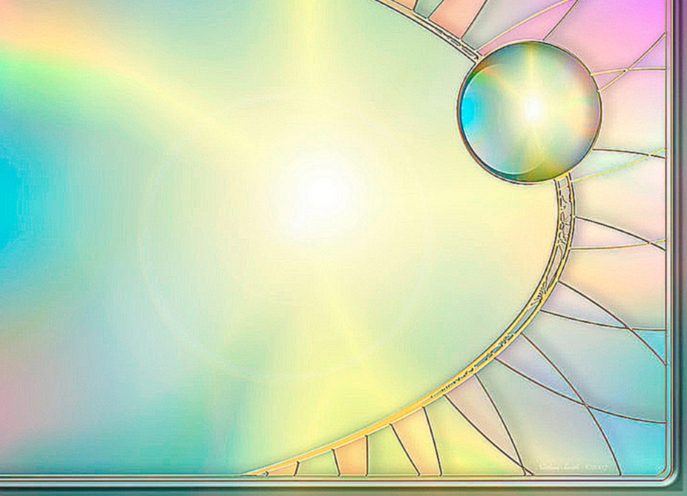
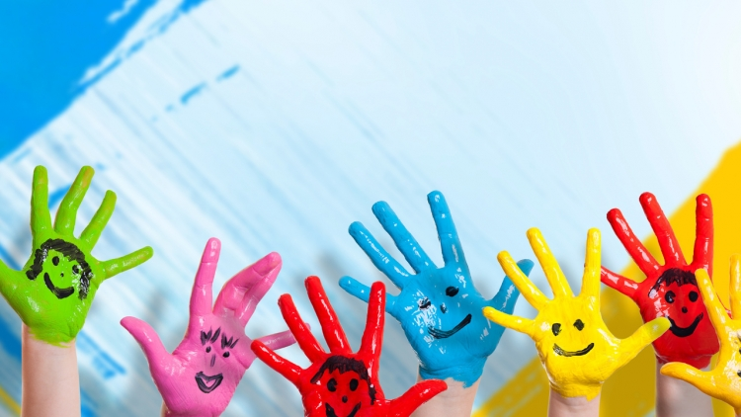
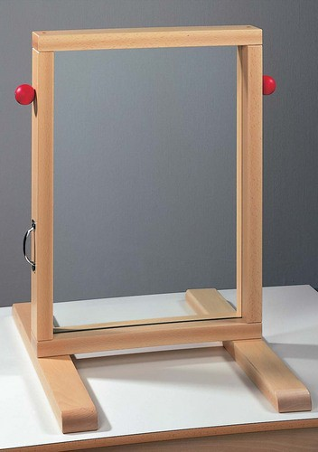
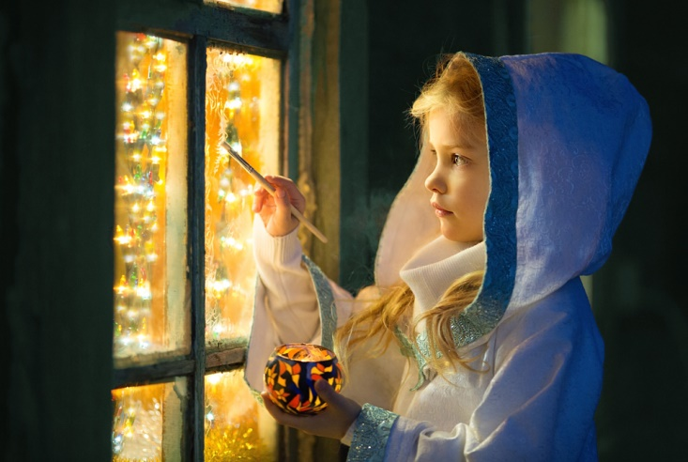
«Волшебное стекло»

Slide 2
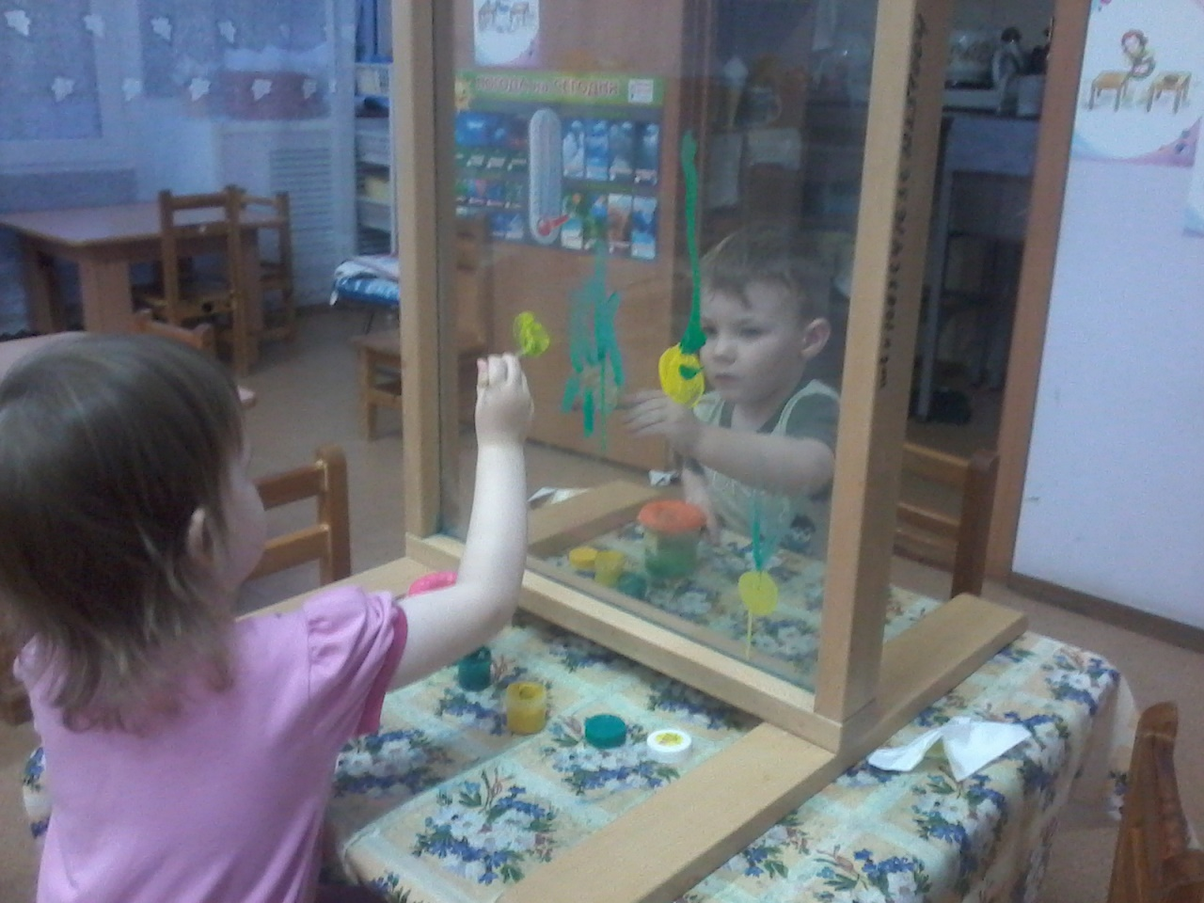
Прозрачный мольберт — нетрадиционное средство развития творческих способностей у дошкольников.
Это живопись на стекле, которая является хорошим способом творческого самовыражения детей и способствует развитию у них коммуникативных навыков. Рисуя на стекле, даже застенчивый ребенок получает возможность установить непосредственный контакт.
Задачи:
-развивать общую и мелкую
моторику;
-развивать сенсорное восприятие;
-корректировать зрение и
зрительное
восприятие;
-развивать речь и мышление
в процессе
восприятия
и отображения

Slide 3
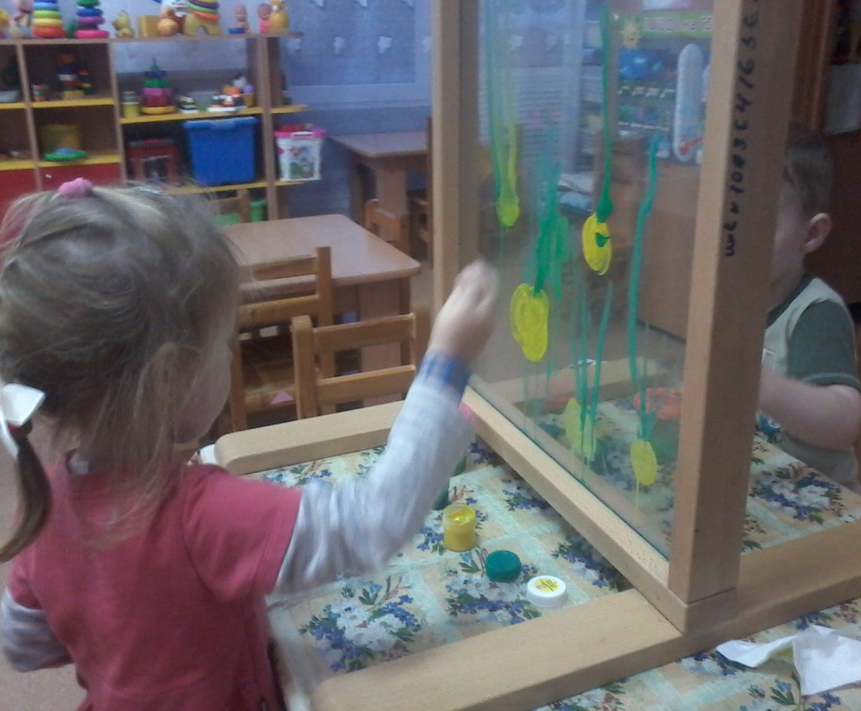
Рисовать рекомендуется как правой, так и левой рукой – для развития и стимуляции полушарий головного мозга. Использую для рисования на мольберте кисточки, пальцы, губки, штампы. Неплохо получаются и работы, выполненные мелками и водными маркерами.
На прозрачном мольберте хорошо
рисовать густыми красками, к примеру,
гуашью (именно ее свойства лучше
подходят для рисования по стеклу).
Скользит мягко, ее можно размазывать
и кистью, и пальцами, так как она
не впитывается в материал поверхности
и долго не высыхает.

Slide 4
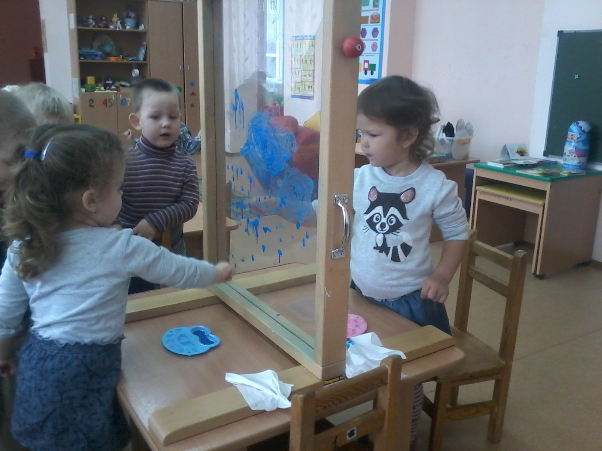
Использование прозрачного мольберта направлено на развитие мелкой моторики, координаций движений, воображение, формирование у детей в навыков творческой деятельности.
Помимо рисования
кистью,
на прозрачном
мольберте
дети знакомятся с
различными
техниками
Изобразительного
искусства:

Slide 5
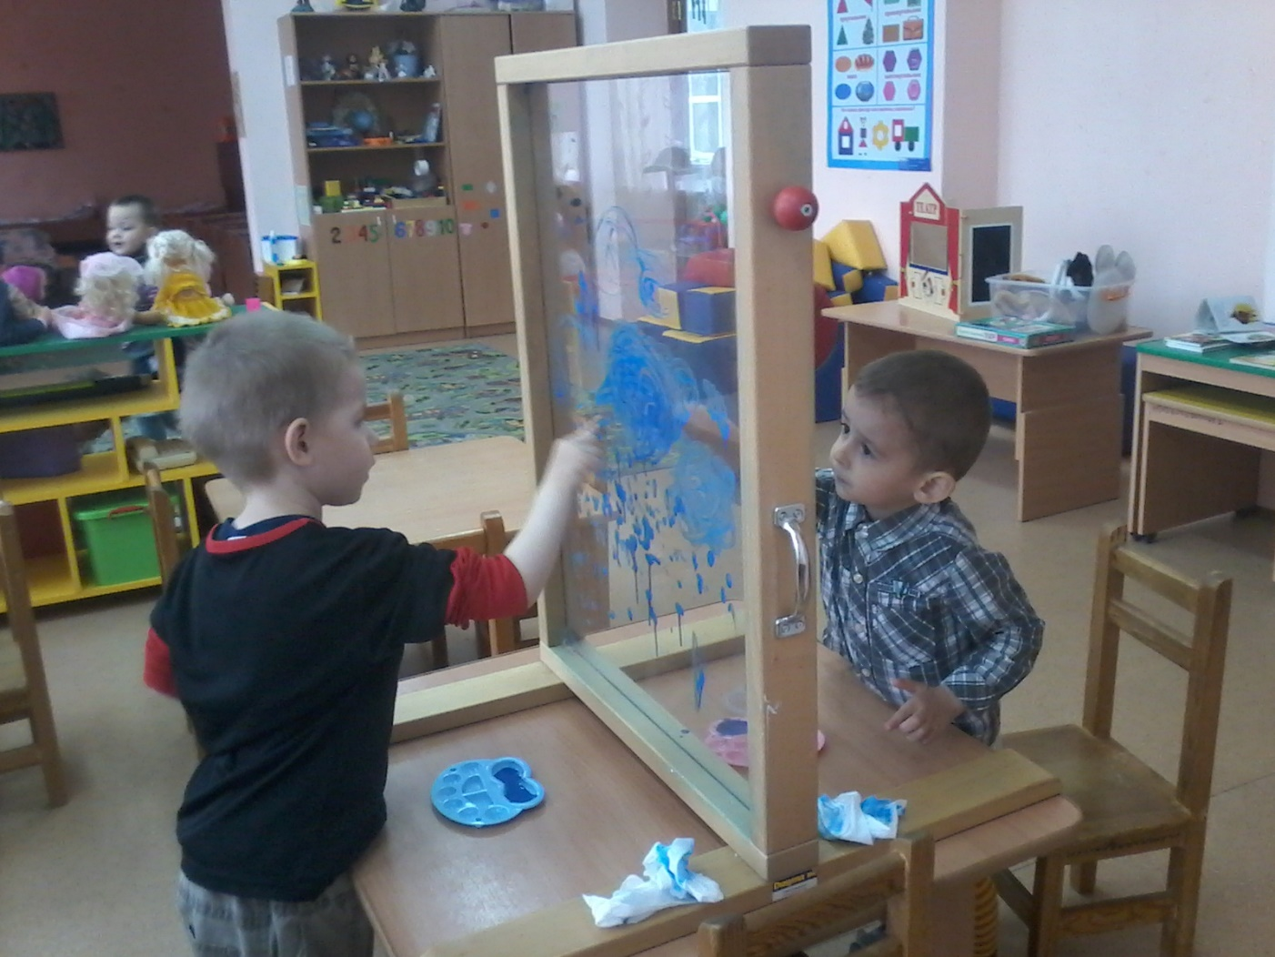
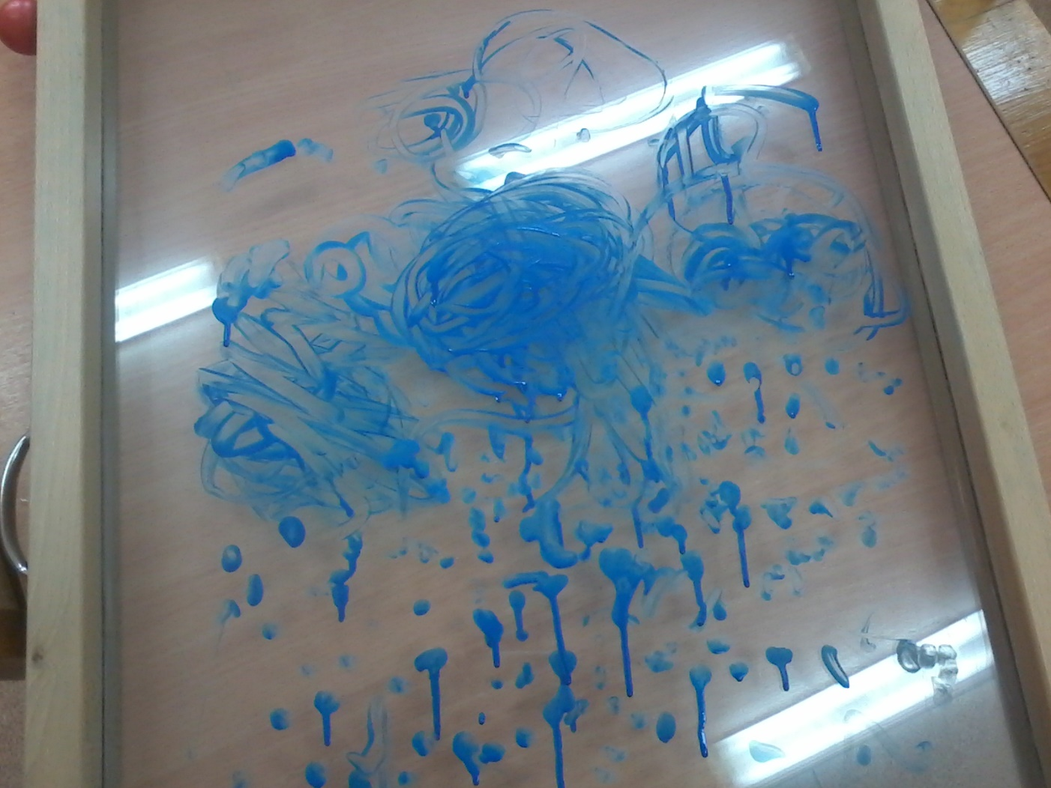
Рисование пальцами и ладошкой.
Даже никогда не рисуя пальцами, можно представить особенные тактильные ощущения, которые испытываешь, когда опускаешь палец в гуашь — плотную, но мягкую, размешиваешь краску в баночке, подцепляешь некоторое количество, переносишь на стекло и оставляешь первый мазок. Это целый ритуал!

Slide 6
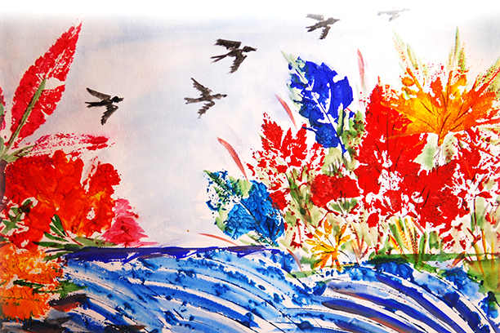
Рисование листьями.
Каждую осень мы собираем желтые, красные, рыжие листья, лепестки цветов: роз, тюльпанов. Лепестки и листья натуральны, вкусно пахнут, невесомы, приятны на ощупь. Дети с удовольствием окунают листья в краску и оставляют на мольберте красочные неповторимые оттиски.

Slide 7
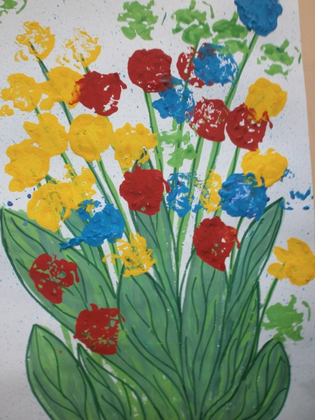
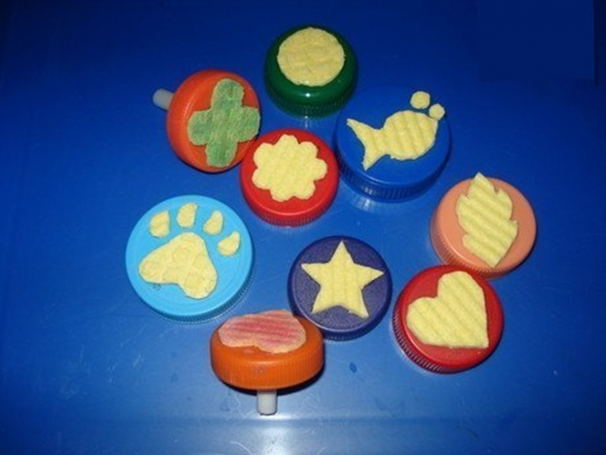
Штампы и печати.
Печатать можно чем угодно. Именно это и будет настоящим творчеством. А еще можно сделать самодельные штампы из картофеля. Для этого разрежьте крупную картофелину пополам, возьмите одну половинку и при помощи острого ножа уберите со среза лишнюю мякоть таким образом, чтобы осталась выступающая поверхность в виде какой-нибудь фигурки: звездочки, ромбика, рыбки. Теперь малыш сможет нарисовать ночное небо и луну, а звезды напечатать, обмокнув картофельный штамп в краску или украсить платье волшебной принцессе аккуратными ромбиками. "Шлепать" такими самодельными штампами очень нравится ребятам.

Slide 8
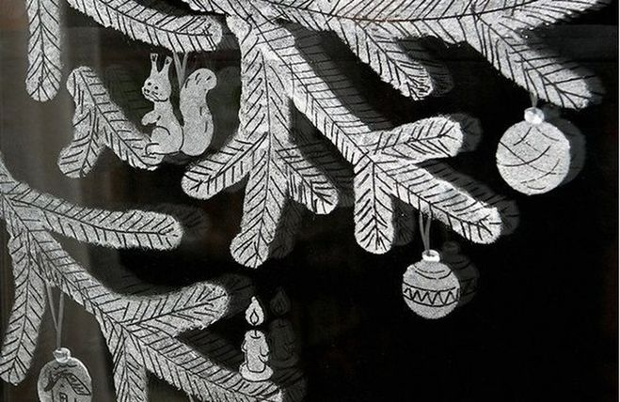
Поролоновые рисунки.
Почему-то мы все склонны думать, что, если рисуем красками, то обязательно и кисточкой. На помощь может прийти поролон. Советуем сделать из него самые разные разнообразные маленькие геометрические фигурки, а затем прикрепить их тонкой проволокой к палочке или карандашу (не заточенному). Орудие труда уже готово. Теперь его можно обмакнуть в краску и методом штампов рисовать красные треугольники, желтые кружки, зеленые квадраты (весь поролон в отличие от ваты хорошо моется).

Slide 9
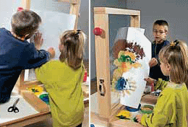
Метод монотипии.
На стекле рисуем краской с помощью кисточки, ватной палочки или пальцев. Краска должна быть густой и яркой. И сразу же, пока не высохла краска, на стекло накладываем лист бумаги, как бы промокаем рисунок, а затем поднимаем. Получается два рисунка. Иногда изображение остается на стекле, иногда на бумаге.

Slide 10
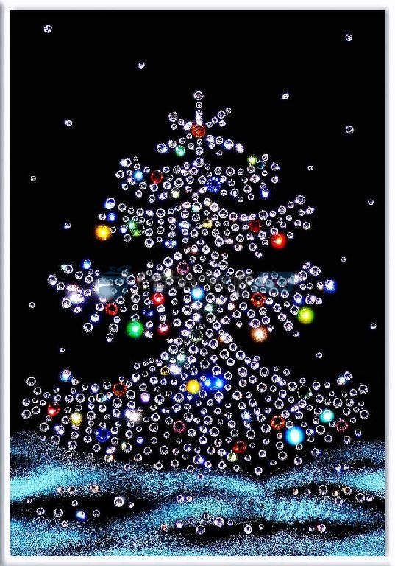
Точечный рисунок.
Берется ватная палочка и окунается в густую краску. Затем нужно поставить ее перпендикулярно к стеклу и начать изображать рисунок точками.

Slide 11
Занятия:
"Дождик, дождик, кап, кап, кап".
Цель: обучение приемам "пальцевой живописи"; развитие зрительно — двигательной координации; формирование умений адекватно относиться к изобразительному материалу (не есть краски, не разбрызгивать воду и краски, не размазывать краски по телу или по столу), подражать действиям педагога, принимать помощь с его стороны.
Техника изображения: "пальцевая живопись".
Описание осваиваемого приема: нанести краску одного цвета на один палец, ритмично нанести оттиски, сохраняя ритм посредством использования речевых конструкций (например, "так-так-так", "кап-кап-кап" и др.).
Материалы: лист бумаги с изображением тучи и лужи, гуашь синего цвета. Пластиковая тарелочка, влажные салфетки для вытирания пальцев руки, халат.
Ход работы: 1. Обмакнем один палец в синюю краску
2. Нарисуем капельки дождя, используя краску синего цвета.
Вместе радуемся полученному изображению.

Slide 12
"Гусеница".
Цель: формирование умения дорисовывать изображения до целостного образа, используя традиционную технику рисования кистью (прием "примакивание", рисование кончиком кисти, рисование волнистых линий); расширение активного и пассивного словарного запаса ребенка; развитие желания украсить формы узором.
Описание осваиваемого приема: нанести краску на ребро ладони, опуская его в тарелочку с краской, или с помощью кисточки.
Материалы: гуашь желтого, красного, синего, зеленого цвета, пластиковые тарелочки, баночка с водой, беличьи кисточки № 1, 3; широкие кисти, влажные салфетки, фартук.
Ход работы: 1. Обмакнем ребро ладони в краску или используем кисть для окрашивания его в нужный цвет. Оттиснем отпечаток ребра ладони несколько раз на листе бумаги.
2. Дорисуем с помощью тонкой кисточки полученное
изображение, используя краски красного,
зеленого и синего цвета.

Slide 13
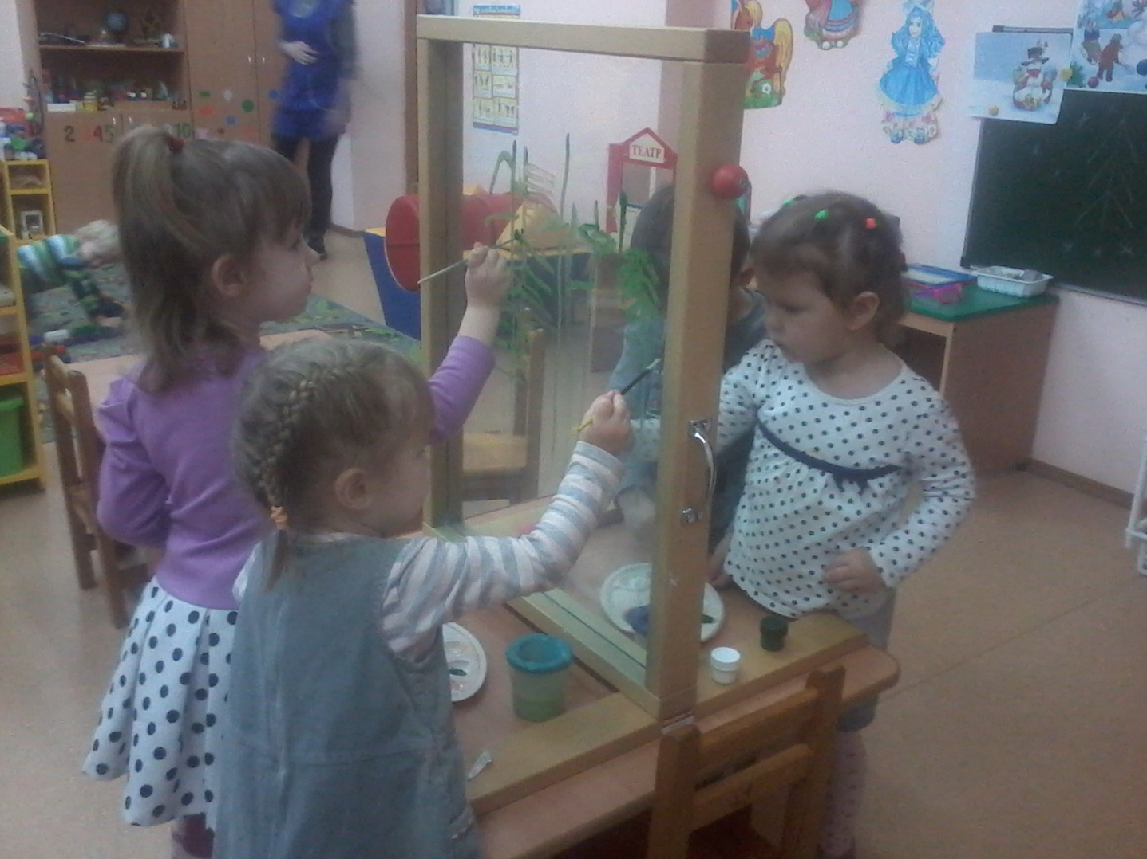
"Рисуем вместе".
Задачи: развитие навыков ориентирования на вертикальной плоскости, сотрудничества; формирование творческой активности.
Ход работы: дети с разных сторон рисуют одинаковые предметы, после чего объединяют рисунки совместным сюжетом. Педагог, побуждая детей
работать совместно,
формирует
у них коммуникативные
навыки,
развивает предпосылки
творчества.

Slide 14
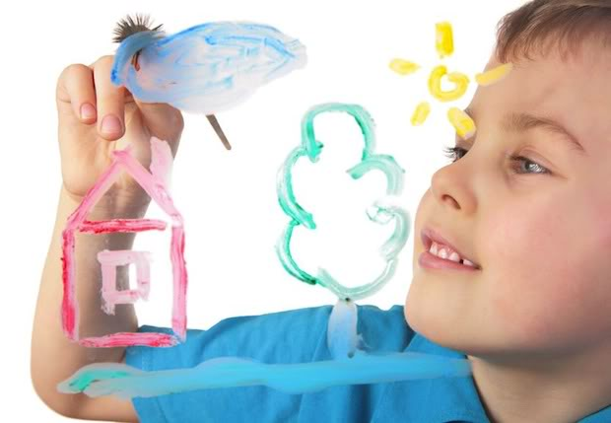
"Домик".
Задачи: упражнять в различении признаков предметов; формировать коммуникативные навыки, развивать предпосылки творчества.
Ход работы: педагог рисует домик, а дети – яркие, желтые окна.

Slide 15
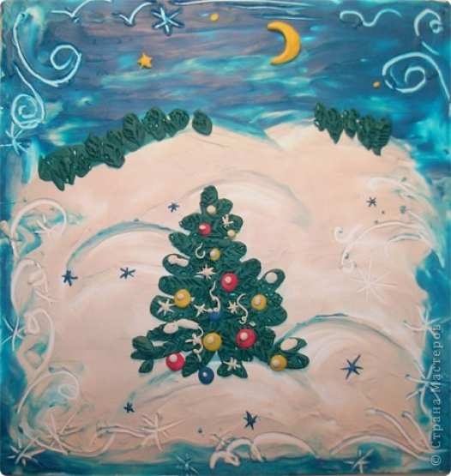
"Ёлочка".
Задачи: развитие полисенсорных способностей детей в процессе различения предметов, формирование коммуникативных навыков, развитие предпосылок творчества.
Ход работы: педагог рисует елочку, а дети "зажигают" на ней огоньки.

Slide 16
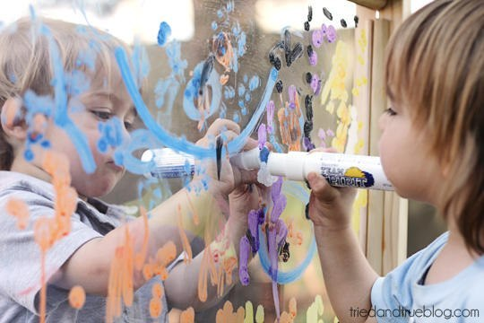
"Догони".
Задачи: развитие зрительно — моторной координаций, формирование навыков работы в паре, по определенным правилам.

Slide 17
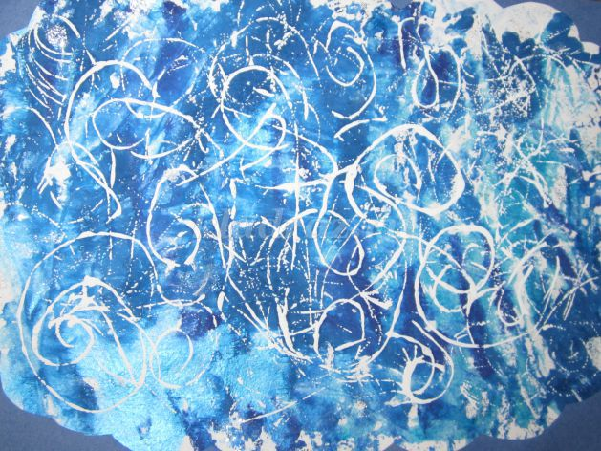
Рисование кремом
Зимние пейзажи: сугробы снега или небо можно рисовать и используя густой крем. На оргстекло наносится любой крем (лучше детский), равномерно распределяется пластмассовым «шпателем» (можно использовать обычную школьную пластмассовую линейку). Теперь рисунок будет хорошо заметен. Такой рисунок имитирует рисование на запотевшем стекле, и стекло можно использовать неограниченное количество раз.
Пальчики и оргстекло легко приводятся в порядок с помощью бумажных салфеток

Slide 18
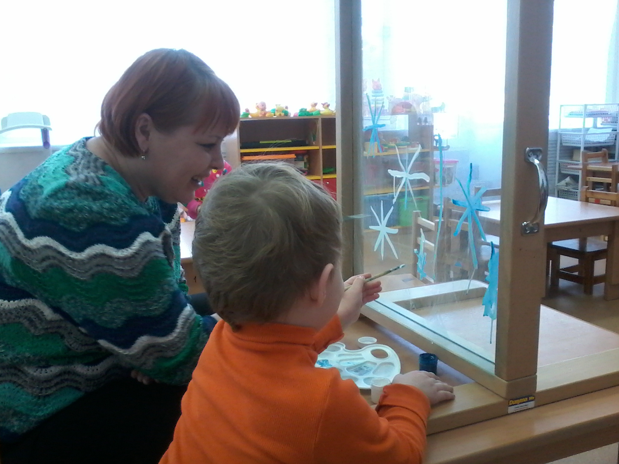
Рисуем по очереди
Если ребёнок не хочет рисовать, его можно увлечь собственным примером.
Возьмите краску и начинайте рисовать что-нибудь близкое ребёнку. Может, это гараж с машинами, или роботы, или инопланетяне, или прекрасная принцесса и ее дворец. Не сомневайтесь, очень скоро он подсядет к вам и будет с интересом наблюдать, подсказывать, а потом и сам захочет добавить на рисунок что-нибудь свое.

Slide 19
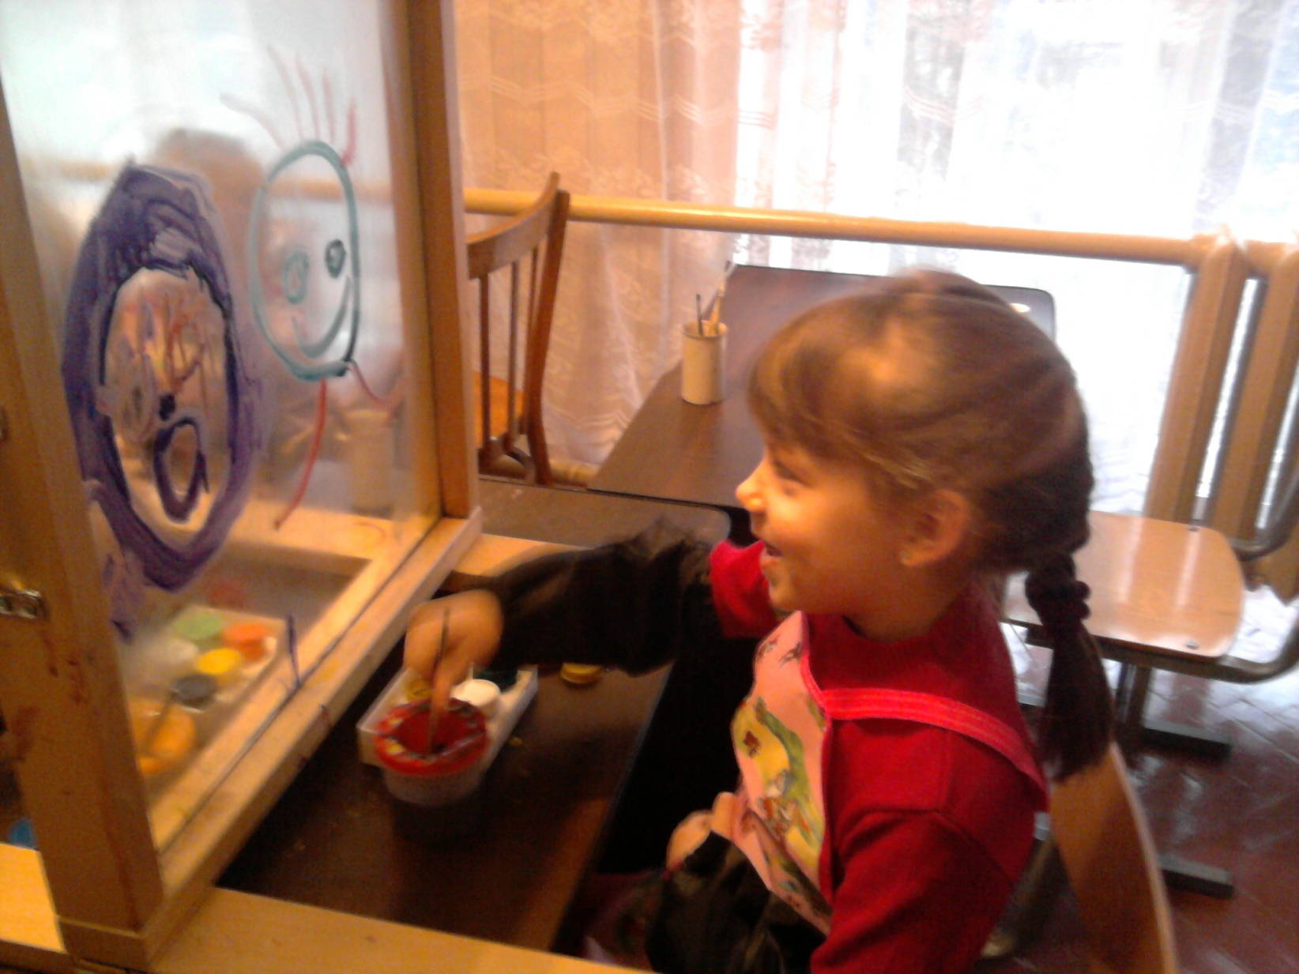
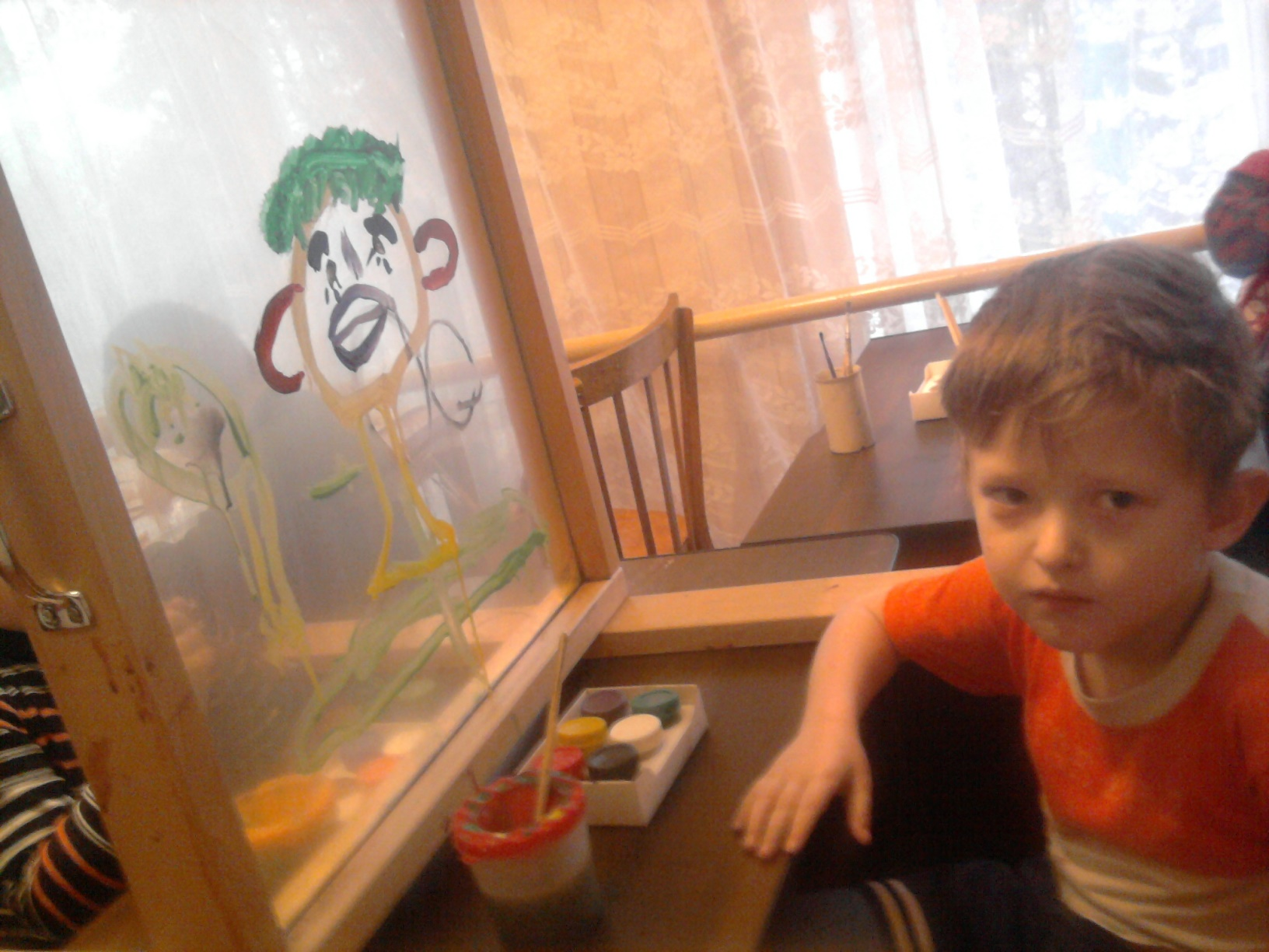
Юный портретист
Можно рисовать портреты: глядя на друга, или его портрет, рассматривая фотографию. Вспомните вместе с ребёнком, какие у него волосы: длинные или короткие, светлые или темные. Какие глаза, рост.

Slide 20
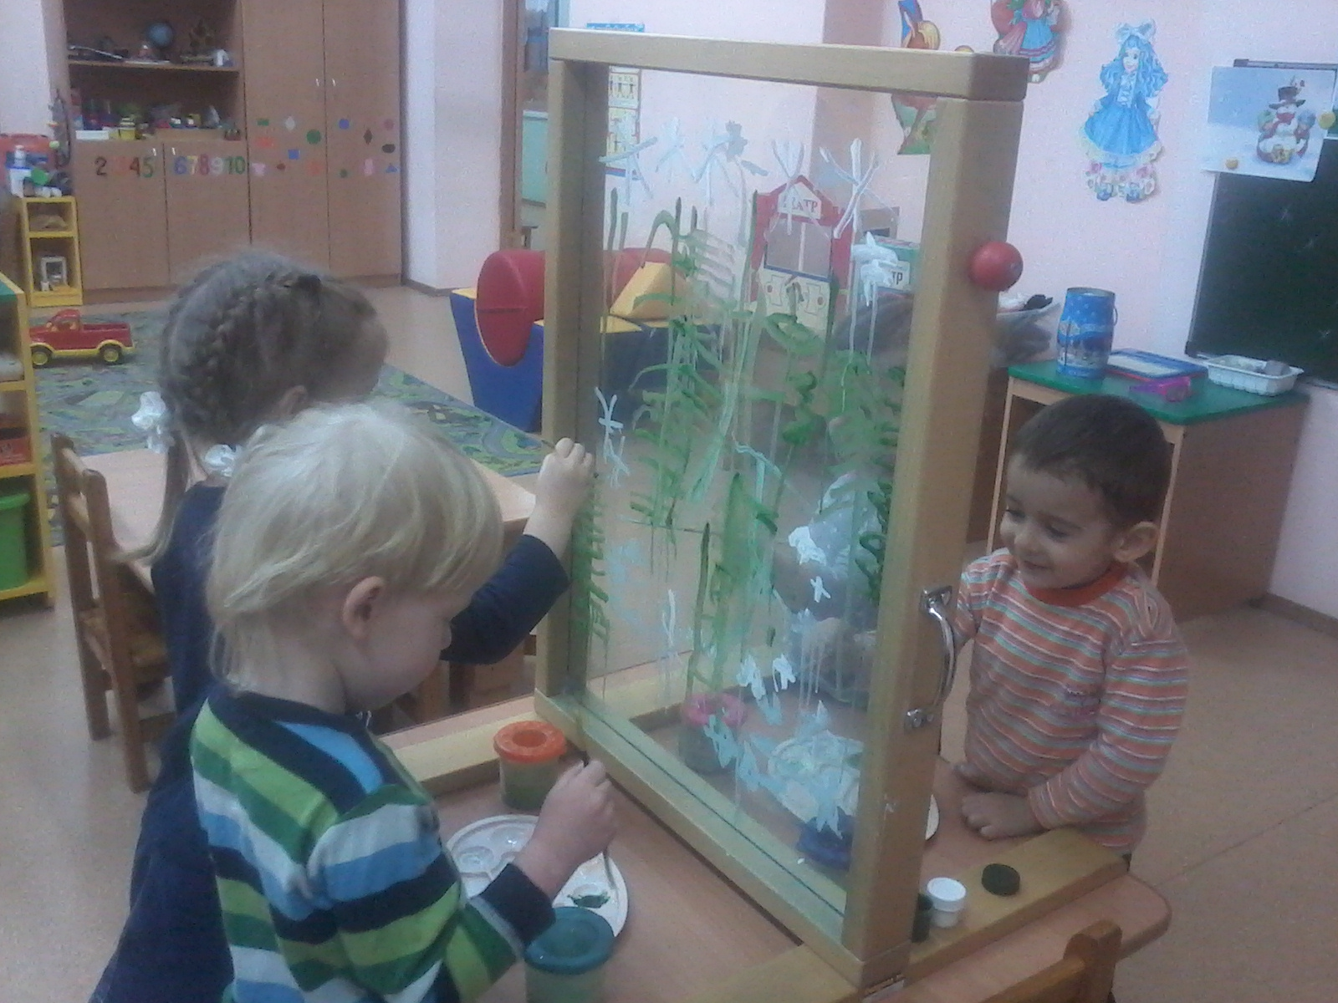
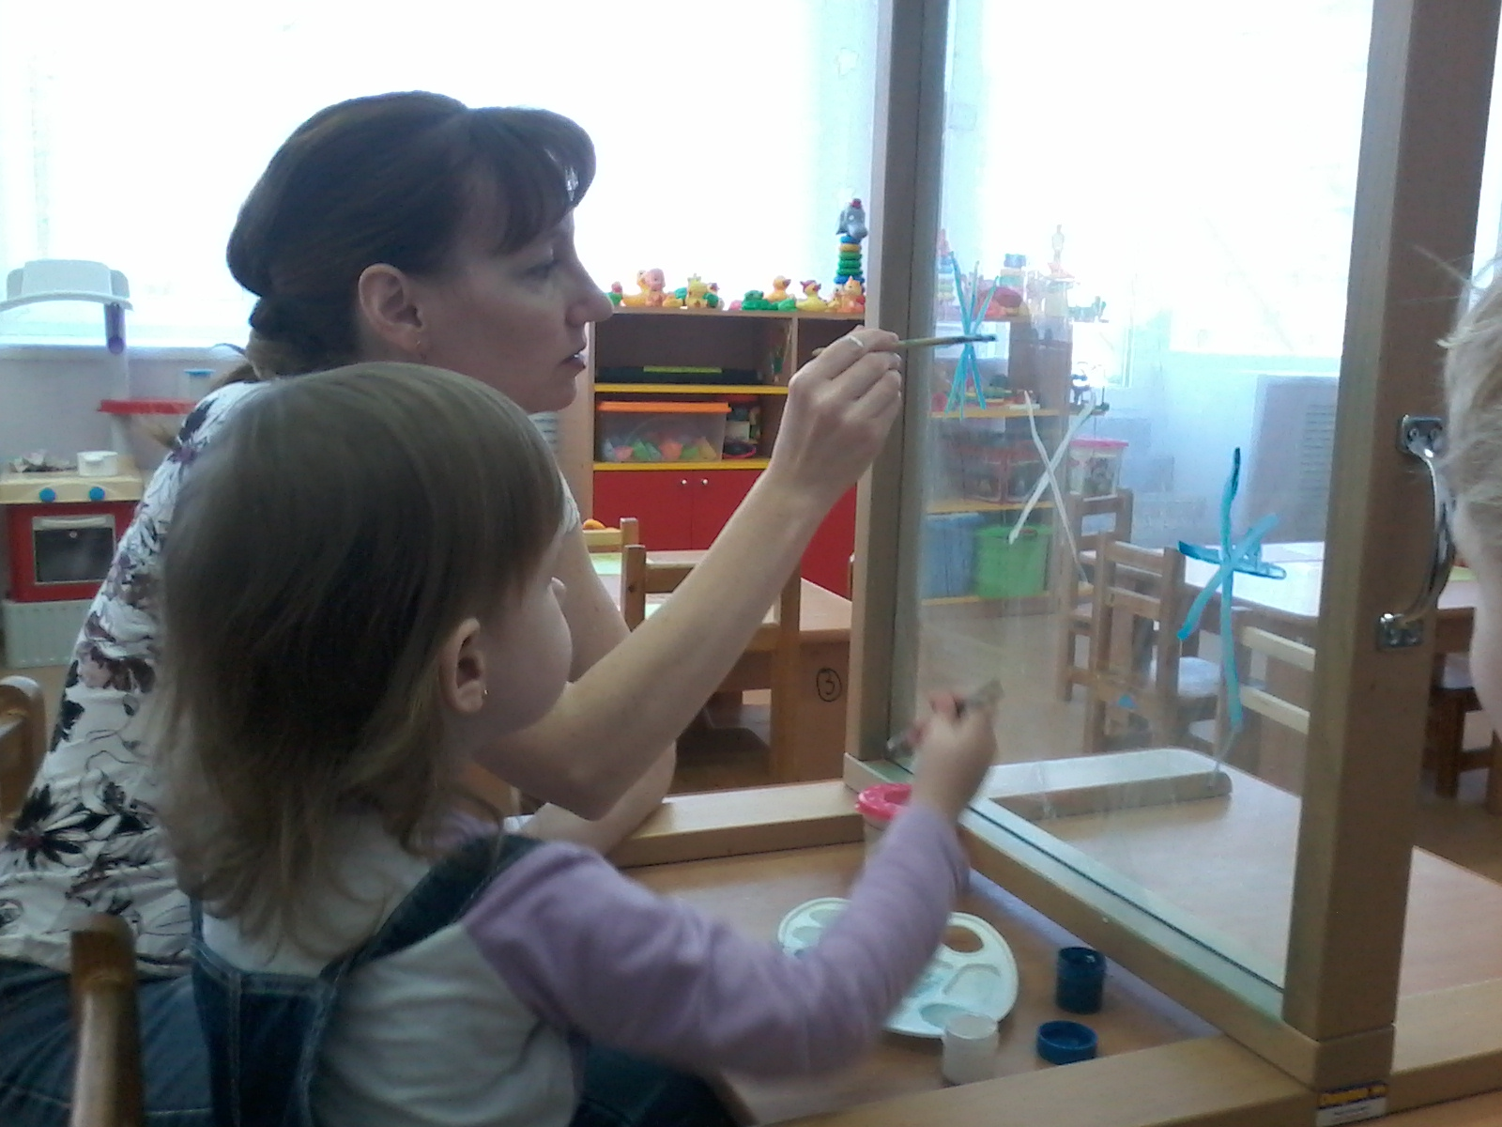
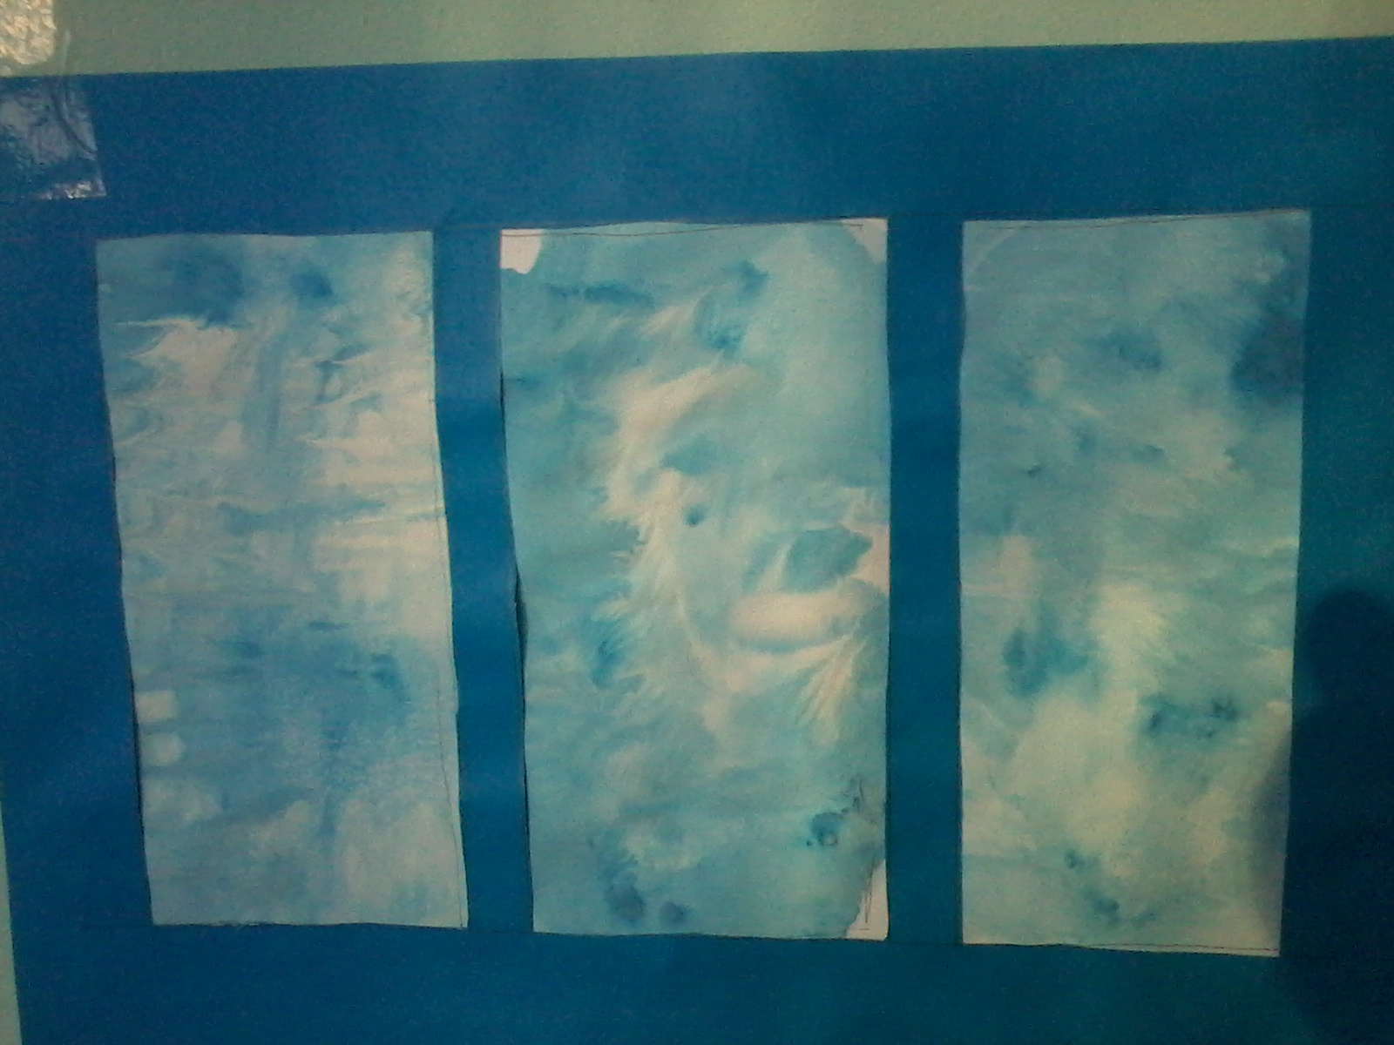
«Зима».
Декабрьским утром
К нам чудо пришло!
Прозрачное, красивое,
Волшебное стекло.
Первый снег и первые рисунки, первые впечатления от рисования на стекле.
Снежинки рисуют, пересчитывают. Кто больше нарисовал ?

Slide 21
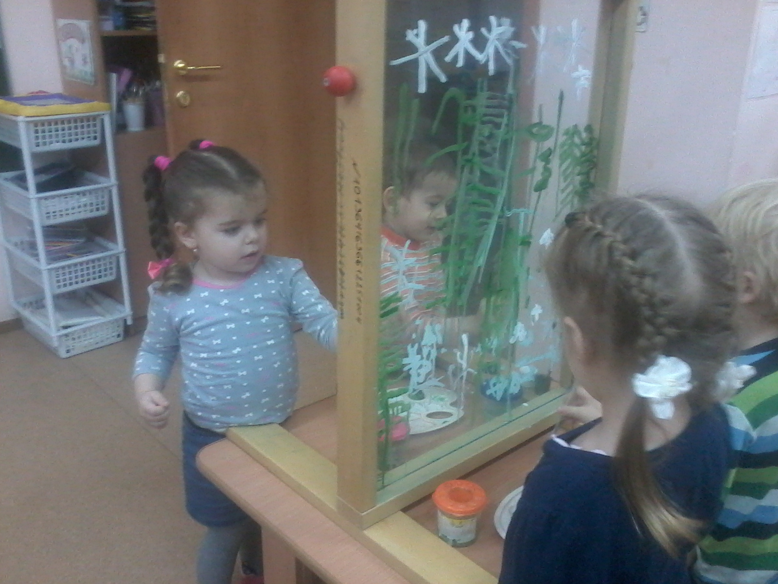
« Ёлочка зелёные иголочки»
Один ребенок рисует ёлочку , а другой снежинки. Так дети закрепляют цвета и их названия.

Slide 22
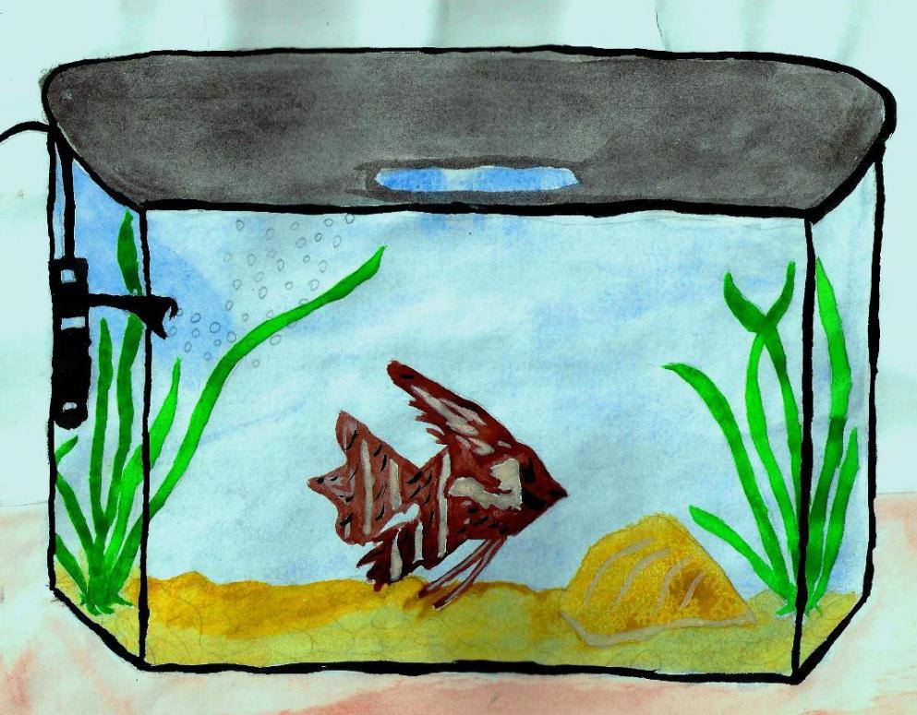
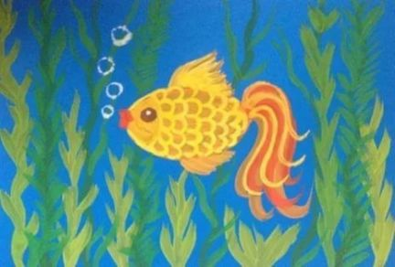
«Дом для рыбки»
Ребенок рисует палочкой рыбку.
Теперь пальчиком нарисуем водоросли. Они образуют кислород так необходимый для жизни рыб в воде.
Ватной палочкой рисуем чешуйки.
Вопросы детям: Чем дышит рыбка в воде?
Потом тоже пальчиком рисуем пузырьки воздуха.
Нарисуем волны поролоновой губкой.

Slide 23
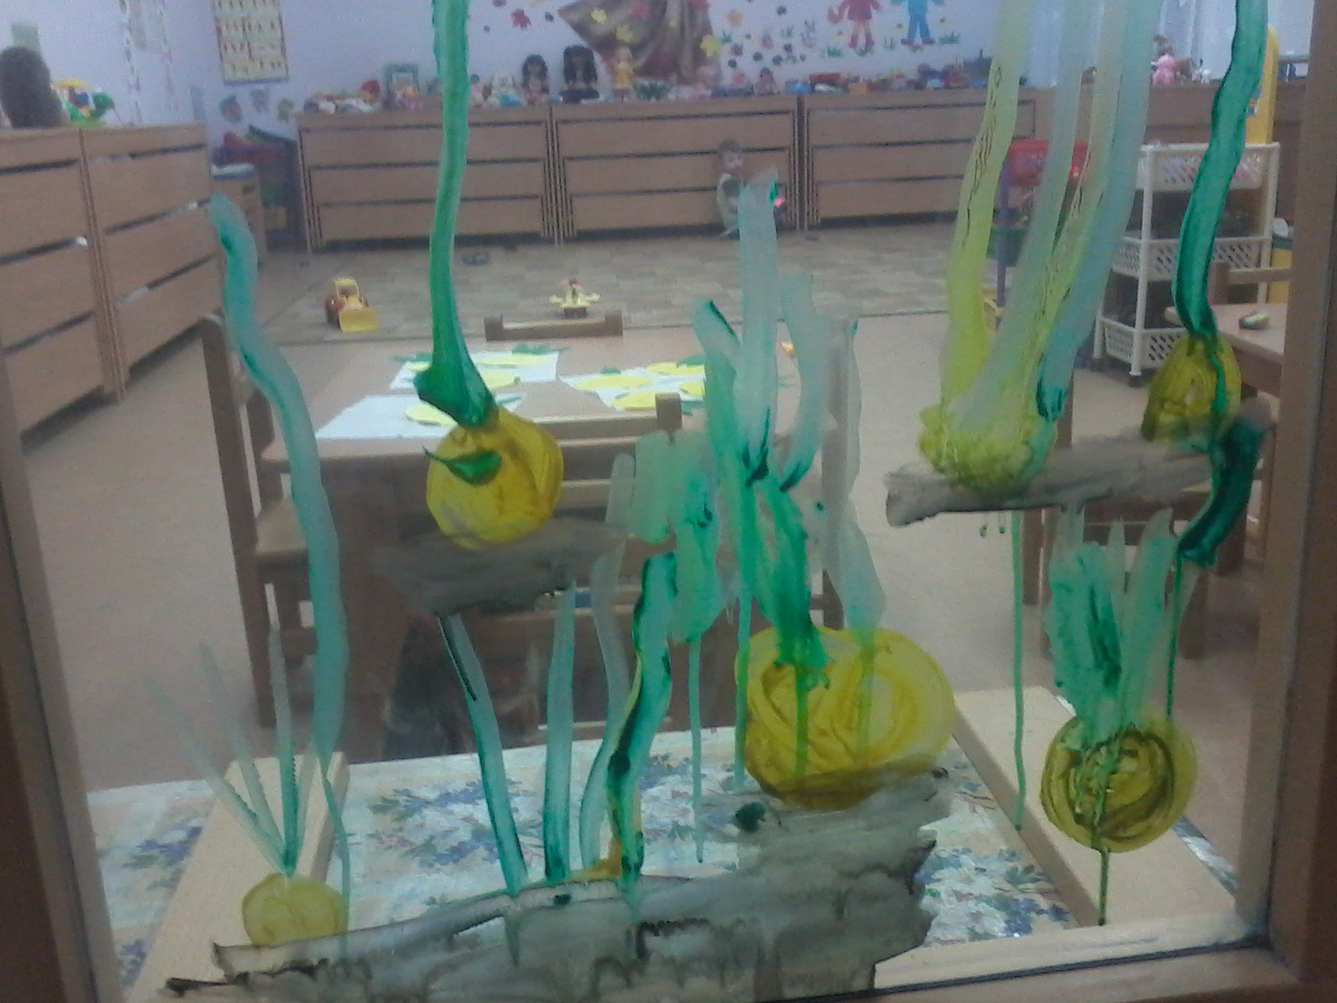
«Вырос наш лучок».
Нарисуем вместе .

Slide 24
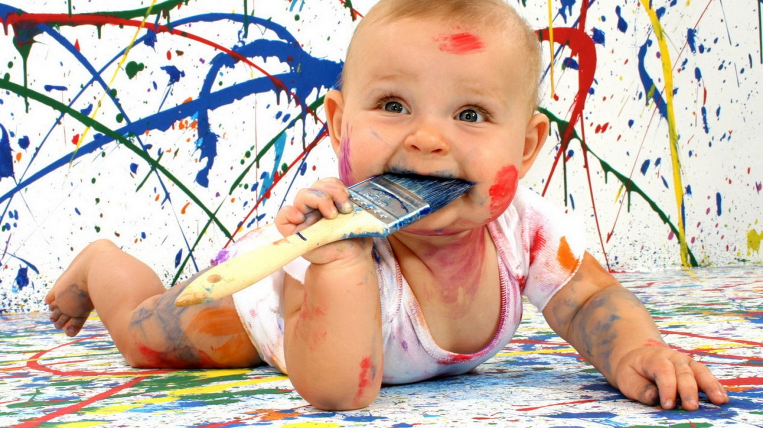
СПАСИБО ЗА ВНИМАНИЕ!

